Slide 1
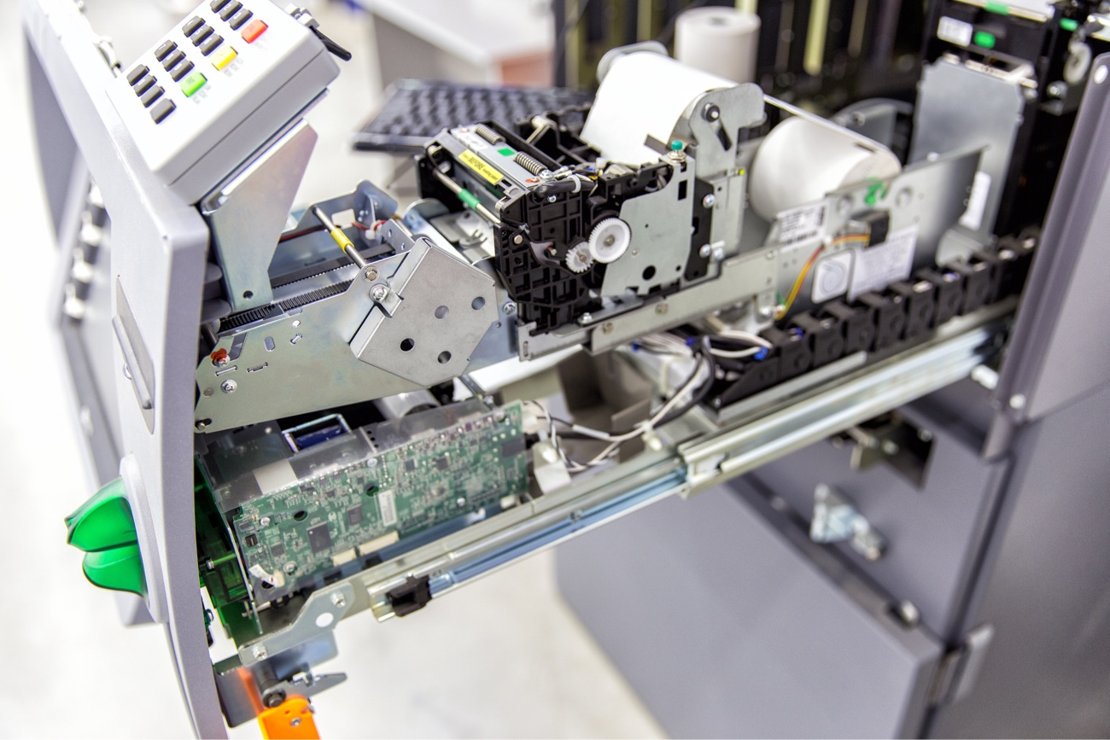
Анализ тарифных предложений call-центра
Тип проекта: | Внутренний
Заказчик: | Коммерческий директор ООО «Бог услышит». Коммерческий департамент ООО «Бог услышит»
Исполнитель: | OOO «Сон разума»

Slide 2
Анализ тарифных предложений call-центра
Цели работы:
Исследование работы клиентов call-центра;
Создание дашборда для сотрудников коммерческого департамента;
Создание комплекса рекомендаций подходящего тарифа для клиентов call-центра;
Исследование изменения выручки компании после перевода клиентов call-центра на рекомендуемые тарифы;
Источник данных:
Файлы:
telecom_clients.csv
telecom_dataset.csv
Дашборд: https://public.tableau.com/WrongTariffs

Slide 3
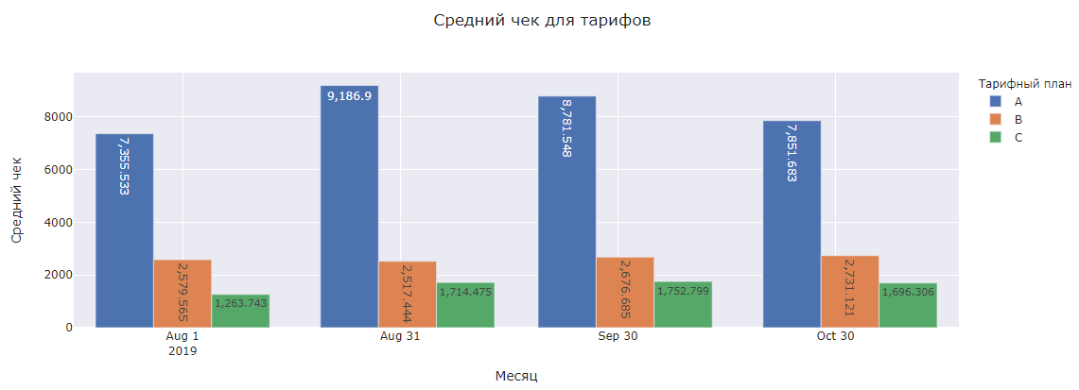
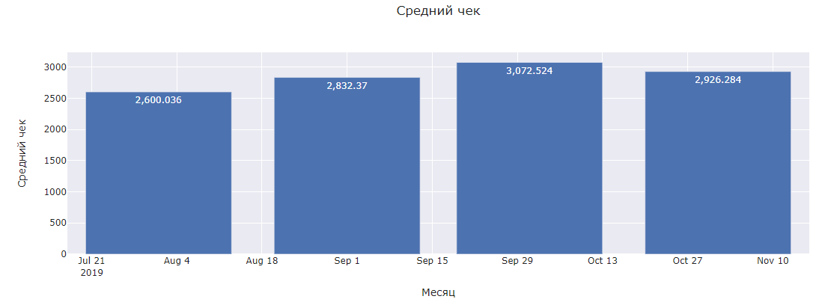
Сумма среднего чека клиентов компании
Наблюдения:
Заметен ежемесячный рост суммы среднего чека клиентов компании
Самая крупная сумма среднего чека клиента характерна для тарифа «Тариф А»

Slide 4
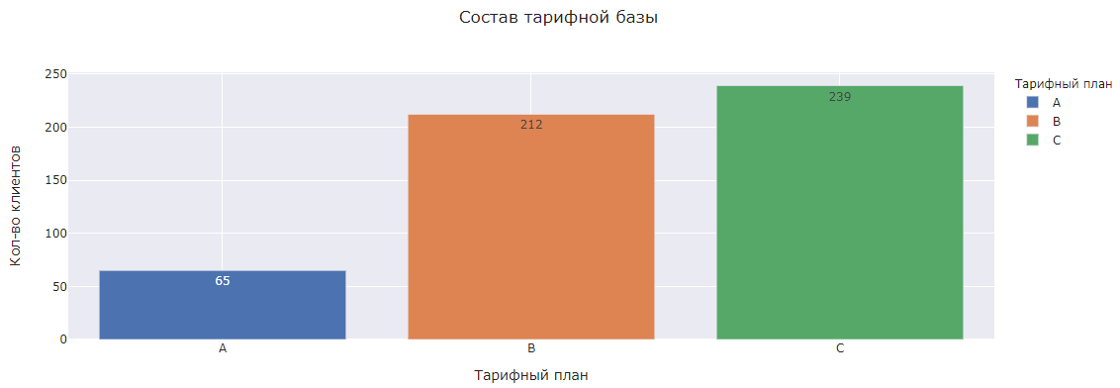
Клиентская база:
Всего клиентов: 516 - Тариф А: 65 - Тариф B: 212 - Тариф С: 239
Из них переплачивают: ~4.84%: - доля переплачивающих клиентов тарифа «А»: 2.33% - доля переплачивающих клиентов тарифа «B»: 2.33% - доля переплачивающих клиентов тарифа «C»: 0.19%
Количественный состав рекомендуемых смен тарифа: - количество рекомендуемых переходов с тарифа «А» на «B»: 12 - количество рекомендуемых переходов с тарифа «B» на «C»: 12 - количество рекомендуемых переходов с тарифа «C» на «A»: 1

Slide 5
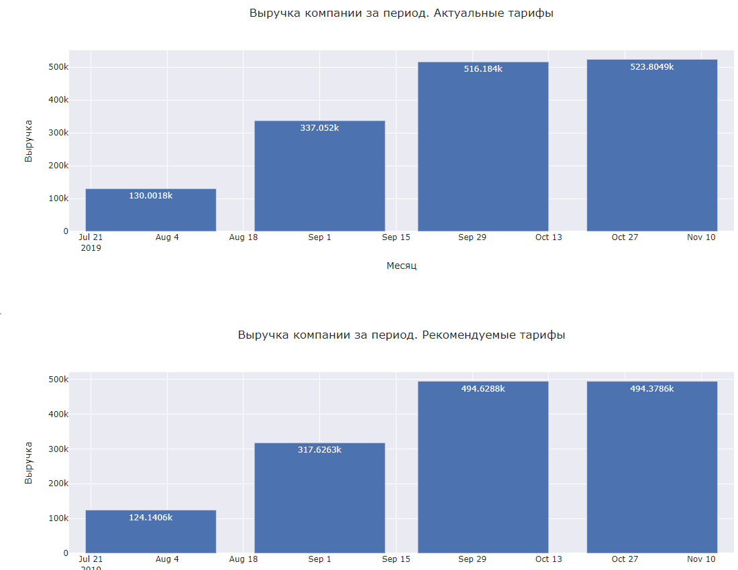
Изменение выручки компании после перевода клиентов на рекомендуемые тарифы

Slide 6
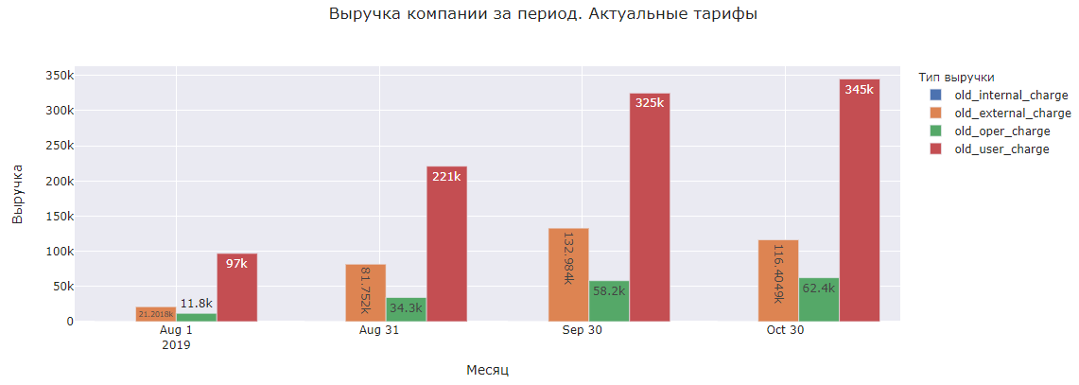

Изменение составляющих выручки компании после перевода клиентов на рекомендуемые тарифы
В случае обслуживания клиентов на рекомендуемых тарифах, среднее значение сэкономленных средств составило бы ~50%.

Slide 7
Анализ тарифных предложений call-центра
Выводы:
В случае перехода абонентов на рекомендуемые тарифы:
статистически значимых изменений в выручке компании не обнаружено
статистически значимых изменений в выручке компании от исходящих вызовов не обнаружено

Slide 8
2022 ГОД

